Slide 1
Množenje i dijeljenje brojem 8

Slide 2
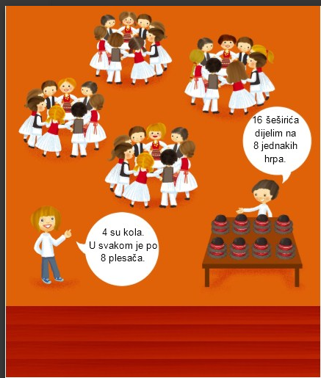
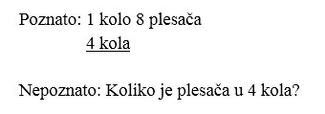
U jednom je kolu 8 plesača.
Koliko je plesača u 4 kola?
Računska radnja: zbrajanje i množenje
RAČUN: 8+8+8+8=32
4·8=32
ODGOVOR: U 4 kola su 32 plesača.

Slide 3
Ako faktori zamijene mjesta, umnožak se ne mijenja.
8·1=8 | 1·8=8
8·2=16 | 2·8=16
8·3=24 | 3·8=24
8·4=32 | 4·8=32
8·5=40 | 5·8=40
8·6=48 | 6·8=48
8·7=56 | 7·8=56
8·8=64 | 8·8=64
8·9=72 | 9·8=72
8·10=80 | 10·8=80
VIŠEKRATNICI
BROJA 8

Slide 4
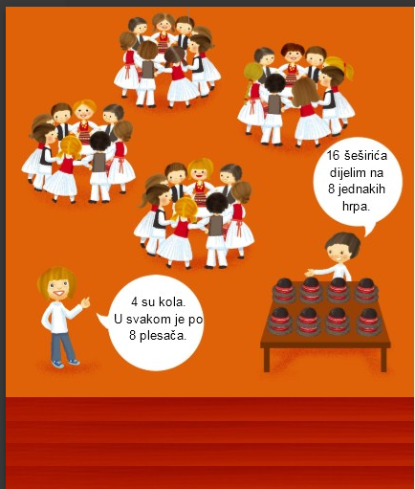
16 dječaka odložilo je svoje šeširiće na 8 jednakih hrpa.
Koliko je šeširića na svakoj hrpi?
Računska radnja: oduzimanje i dijeljenje
RAČUN: 16-8=8
8-8=0
16:8=2
ODGOVOR: Na svakoj hrpi je 2 šeširića.

Slide 5
Ana je skupila 56 bodova u društvenoj igrici, a Iva 8 puta manje. Koliko je bodova skupila Iva?
Računska radnja: oduzimanje i dijeljenje
RAČUN: 56-8=48
48-8=40
40-8=32
32-8=24
24-8=16
16-8=8
8-8=0
56:8=7
jer je 7·8=56
ODGOVOR: Iva je skupila 7 bodova.

Slide 6
8:8=1 jer je 1·8=8
16:8=2 jer je 2·8=16
24:8=3 jer je 3·8=24
32:8=4 jer je 4·8=32
40:8=5 jer je 5·8=40
48:8=6 jer je 6·8=48
56:8=7 jer je 7·8=56
64:8=8 jer je 8·8=64
72:8=9 jer je 9·8=72
80:8=10 jer je 10·8=80

